Slide 1
Handelsteorier 2
New trade theory & handelsteorier i praksis

Slide 2
Dagens program
1) Repetition
2) New Trade Theory
3) Opgave

Slide 3
Handelsteorier
Merkantilisme
Absolutte fordele
Komparative fordele
Faktorudrustning
Linders efterspørgselsteori

Slide 4
Krugman – New trade Theory
Ricardos teori (og faktorudrustningsteorien) har vundet stor udbredelse. Men mange økonomer – som fx Linder – har været utilfredse med teoriens svaghed, når det gælder om at forklare handelen mellem industrilandene.
Hvorfor køber vi Marabou chokolade (Svensk), mens svenskerne køber Toms skildpadder og guldkarameller?
Svaret: Stordriftsfordele & forbrugerpræferencer

Slide 5
Stordriftfordele
Man taler om stordriftsfordele i produktionen, når der er omkostningsfordele forbundet med store produktioner.
Ikke alle produkter har behov for stordriftsfordele. Det er primært de produkter der konkurrerer på pris.
Skal man udnytte stordriftsfordelene i en produktionsproces, kræves der med andre ord et stort marked (Potentiel stor efterspørgsel). Frihandel skaber et sådan marked.
To lande med fuldstændig samme produktionsforhold på to varer – eksempelvis fly og biler – ville jo ifølge Ricardos teori slet ikke handle med hinanden. De er jo lige gode til begge dele – ingen har komparative fordele. Men inddrager vi stordriftsfordelene, vil det alligevel kunne betale sig for landene at specialisere sig i hver sin produktion, som i kraft af den øgede produktion nu bliver billigere.

Slide 6
Forbrugerpræferencer
Men hvis det i mange situationer bedst kan betale sig at producere 'stort' – hvorfor er der så ikke kun én eller to producenter tilbage af de fleste produkter?
Stordriftsfordele trækker en tendens mod få producenter
Forbrugerpræferencer trækker en tendens mod mange producenter
Folk elsker at kunne vælge mellem forskellige varianter af den samme vare.
Krugman peger på, at den globale handel derfor er præget af den konkurrenceform, der hedder monopolistisk konkurrence, dvs. mange udbydere af differentierede produkter (samme produkter af forskellige varianter).

Slide 7
KOnklusion
Lad os konkludere, at Krugmans teori – med udgangspunkt i stordrift og forbrugerpræferencer – er god til at forklare de økonomiske fordele ved, at to næsten ens lande handler med hinanden med stort set de samme varer. Dels kan man bedre udnytte stordrift, når man udover hjemmemarkedet også kan afsætte på et udenlandsk marked. Og dels får forbrugerne glæde af de valgmuligheder, som et større udvalg giver. Derfor giver det god mening, at ens lande handler med ens produkter. Så i sidste ende er Krugmans teori en anbefaling af frihandel - ganske som Ricardos teori. Men altså ud fra en helt anden argumentation.

Slide 8
Overblikket over teorierne
Merkantilisme – Handel er et nulsumsspil (det er kun det ene land der bliver rigere) → Protektionisme (told)
Nutidig handelsteori – Handel er et plussumsspil (alle lande bliver rigere) → Frihandel (fjerne told)
Hvorfor handler lande med forskellige produktionsfaktorer med hinanden? (international arbejdsdeling)
Fordi ved specialisering kan vi producerer mere, så alle bliver rigere.
Absolutte fordele (Adam Smith)
Komparative fordele (David Ricardo)
Faktorudrustningsteorien (Hecksner & Olin)
Hvorfor handler lande med ens produktionsfaktorer med hinanden? (70% af verdenshandlen)
Fordi forbrugerne ligner hinanden, varerne bliver billigere og forbrugerne kan mellem forskellige produkter.
Efterspørgselsteorien (Linder)
Stordriftsfordele og forbrugerpræferencer (Krugman)

Slide 9
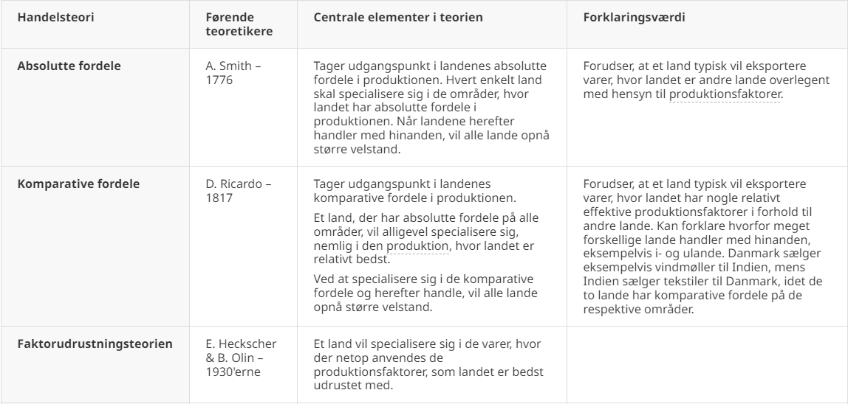
TL;DR

Slide 10
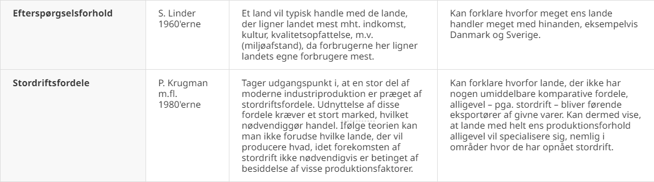
TL;DR

Slide 11
Fra teori til praksis
Mette Frederiksen: Vi går ind i en ny ære for globalisering
Opgaven er at læse artiklen og se om i kan spotte handelsteorierne og erhvervspolitikker i de udtalelser vores statsminister kommer med.
Jeg kan finde: Komparative fordele, Faktorudrustning, Linders Efterspørgselsteori & New Trade Theory. Innovationsstrategien, Picking the winner og strategisk erhvervspolitik.
Næste opgave er at besvare spørgsmålet:
Hvad er problemet med arbejdsdeling mellem landene?
Hvilke samfundsøkonomiske konsekvenser vil der være, hvis denne arbejdsdeling i et vist omfang må stoppe?

